Slide 1
维普检测系统嵌入学习平台的查重操作指南
(学生端）
关键操作步骤指南

Slide 2
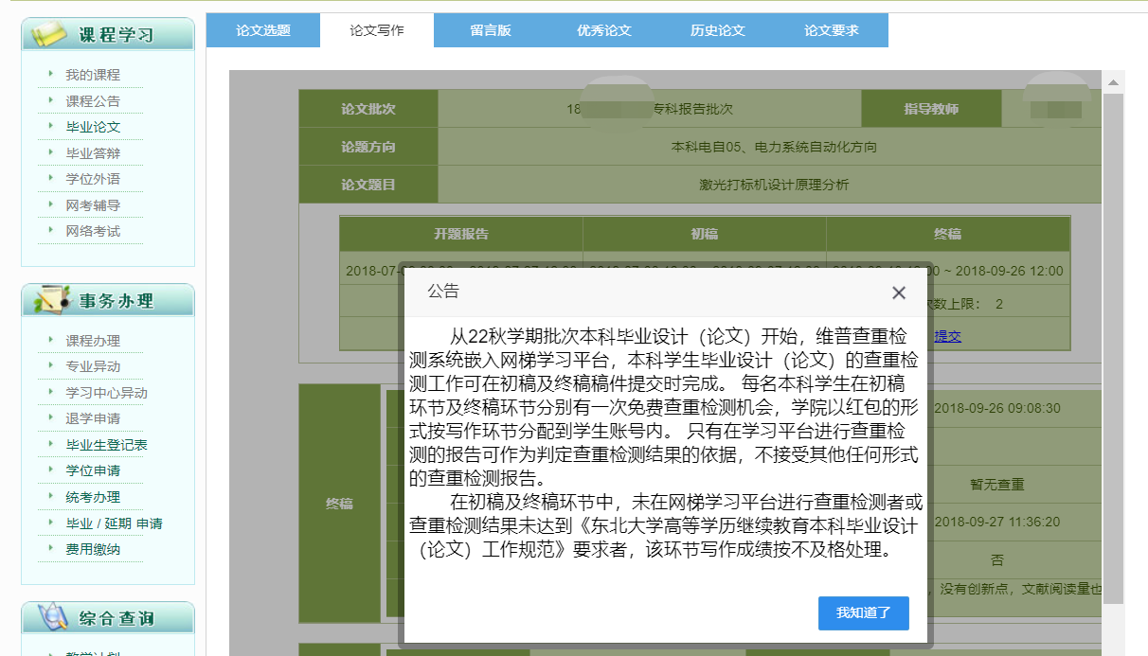
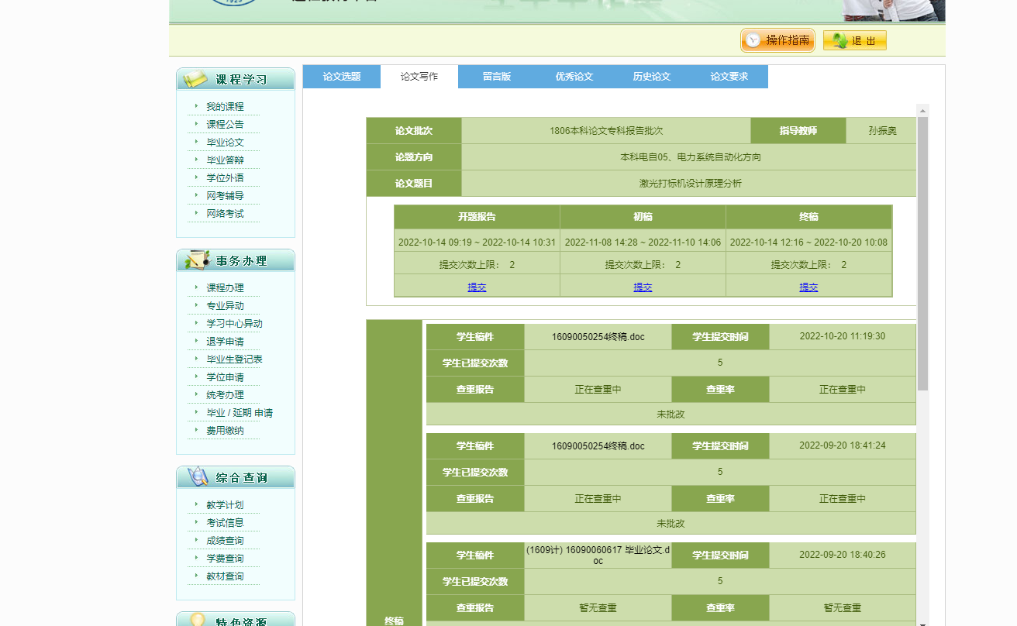
学生端操作 – 1 – 选择对应环节
学生端，在论文写作模块，可以看到所有论文环节。当时间符合环节交稿时间时，学生可以选择对应的环节进行交稿。

Slide 3
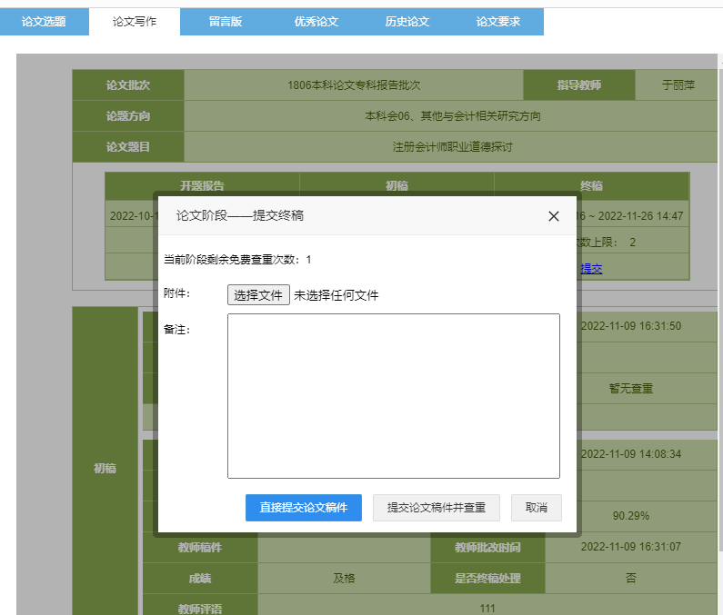
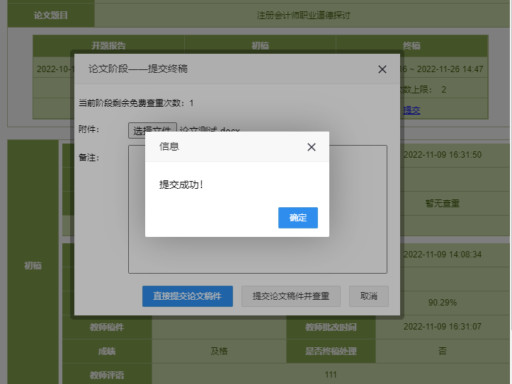
学生端操作 – 2 –上传稿件
学生端，在论文写作模块，可以看到所有论文环节。当时间符合环节交稿时间时，学生可以选择对应的环节进行交稿。——点击对应环节上的 “提交” 按钮，弹窗新的对话框进行论文稿件的上传，有两种提交形式供选择【直接提交论文稿件】或【提交论文稿件并查重】。注：论文不能用压缩包文件上传。

Slide 4
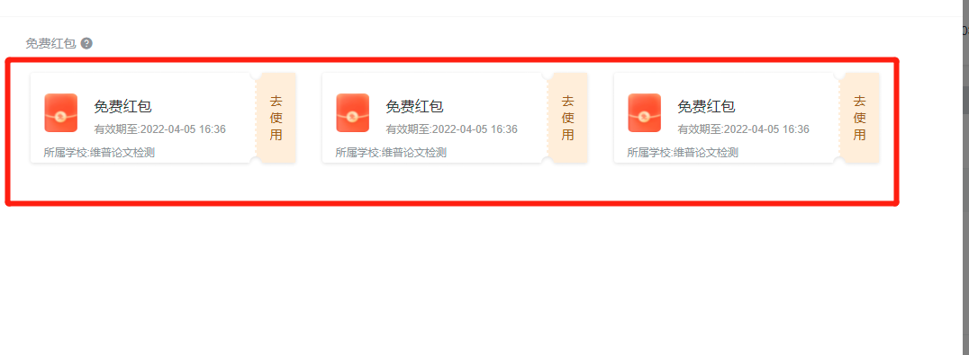
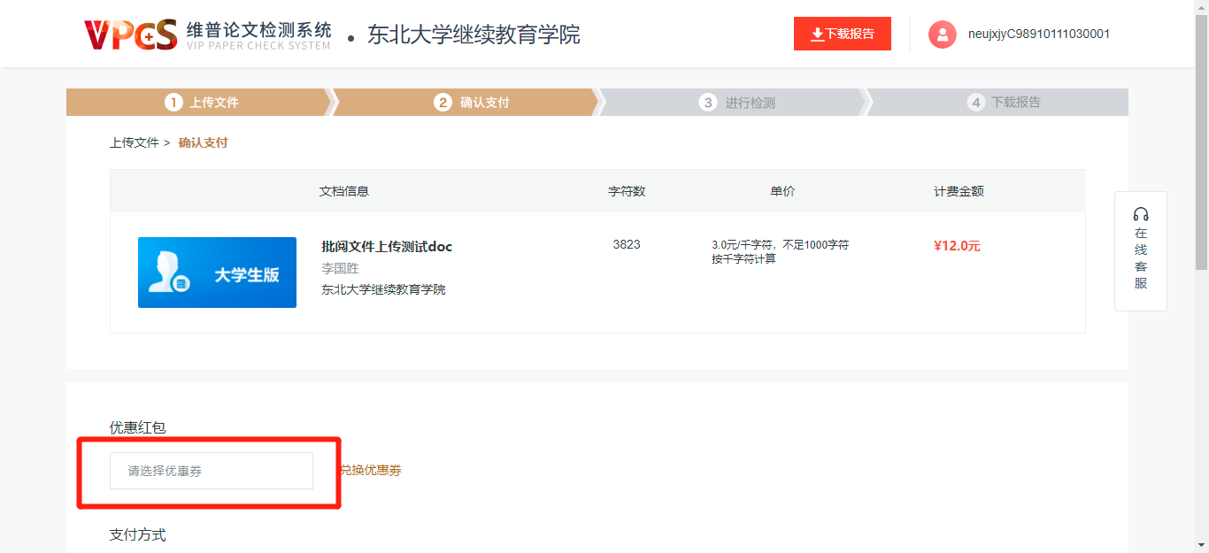
学生端操作-3 – 跳转维普查重
学生选择查重后，即跳转到维普页面进行查重，每名本科学生在初稿环节及终稿环节分别有一次免费查重检测机会，学院以红包的形式按写作环节分配。学生需要选择红包付费。

Slide 5
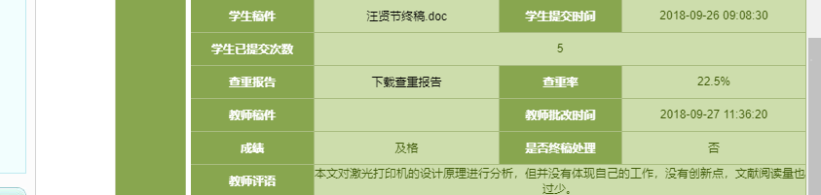
学生端操作-4 – 返回交稿页面
维普支付成功后，即可以关闭维普页面，返回学生工作室交稿页面了，当前稿件查重报告状态处于“正在查重中”。

Slide 6
学生端操作-5 – 查看查重结果
约10分钟左右，刷新当前页面，如果当前稿件查重报告状态“正在查重中”状态变成了“下载查重报告”代表查重完毕，可以通过“下载查重报告”按钮查看具体的查重结果。
查重时，平台自动获取学生稿件，无需再【提交】上传稿件！！！

Slide 7
注：学生端操作--查重意外
注意：如果遇到维普查重失败、支付失败等意外情况，请等待1小时左右，直到“正在查重”的按钮变为“暂无查重”，即可以重新提交稿。

